Slide 1
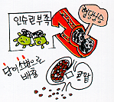
당뇨(Diabetes)

Slide 2
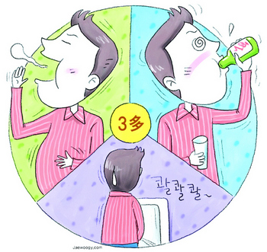
당뇨병이란?
소변(尿)에서 당(糖)이 배설되는 것
음식물로부터 섭취되어 혈액으로 흡수된 당(포도당)이 영양분을 필요로 하는 우리 몸 각 부분(세포)에서 제대로 이용 못하고 혈액에 쌓이다 결국 소변으로 넘쳐 흐르는 것
당뇨병은 포도당을 세포로 운반
하는 호르몬(hormone) 분비의 이상

Slide 3
포도당에 대해서…
포도당은 우리 몸의 가장 중요한 에너지원
  섭취한 음식물 중 탄수화물(밥, 빵, 감자, 고구마 등)은
  1. 위장을 지나
  2. 소장에서 포도당으로 분해되어 혈액으로 흡수된 후
  3. 혈액을 따라 우리 몸 각 부분(세포)으로 이동하여 에너지원으로 사용

Slide 4
인슐린에 대하여…
췌장에서 분비되는 혈당 조절 호르몬
음식물로부터 섭취된 당이 혈액으로 흡수되면 췌장에서 인슐린이 분비

Slide 5
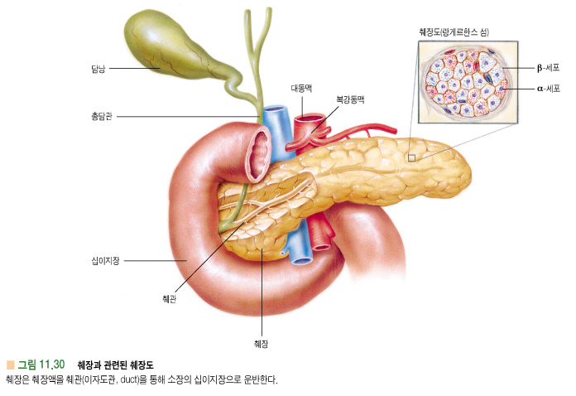

Slide 6
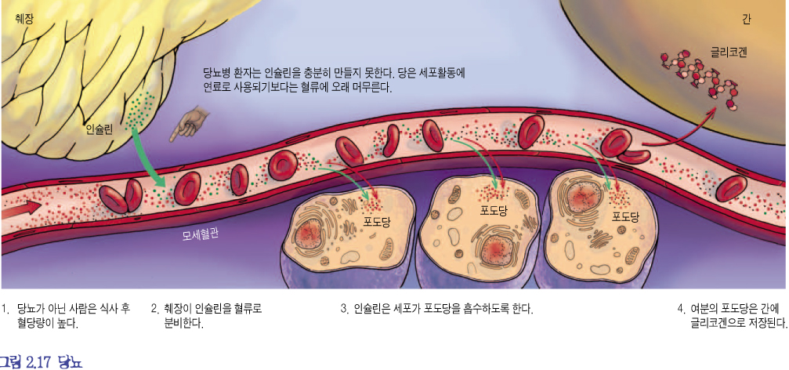
당뇨병의 원인

Slide 7
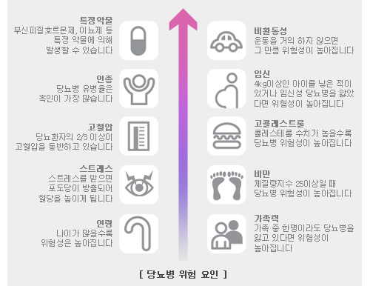
당뇨병 위험요인

Slide 8

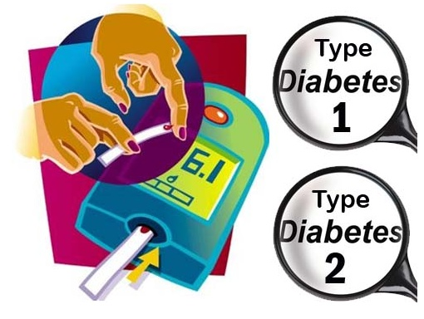
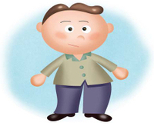
당뇨병의 유형
제 1형 (type Ⅰ) 당뇨병 (인슐린 의존형)
췌장의 이상 ⇒ 인슐린 생산이 극소량, 또는 전무
신체 면역기능의 손상 ⇒ 자가면역성 질환 발생
바이러스, 박테리아 전염 ⇒ 후유증
전체 환자의 약 10%
제 2형(type Ⅱ) 당뇨병 (인슐린 비의존형)
전체 환자의 90% ⇒서서히 진행, 심각한 만성 합병증
유전, 연령(45세 이상), 비만
스트레스 ⇒ 심한 병이나 큰 사고경험, 배우자 사망, 실직 등
고혈압 및 고지혈증
임신성 당뇨 또는 거대아(4kg 이상) 출산여성

Slide 9
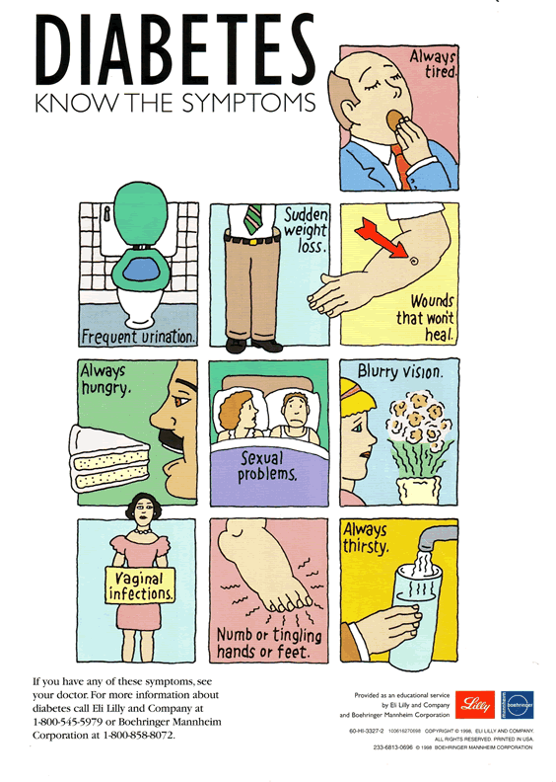
당뇨병의 증상

Slide 10
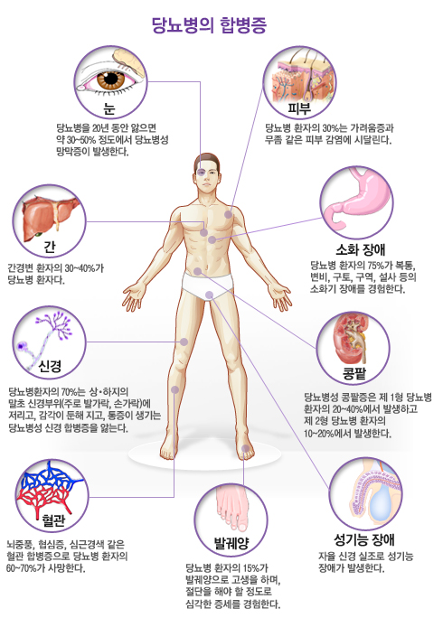
당뇨병의 합병증

Slide 11
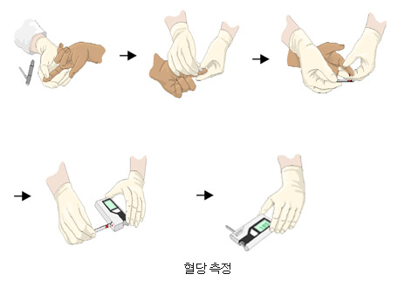
혈당 측정법

Slide 12
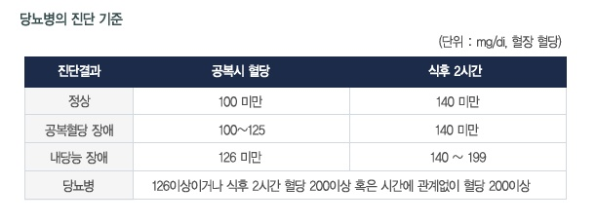
당뇨병의 진단

Slide 13
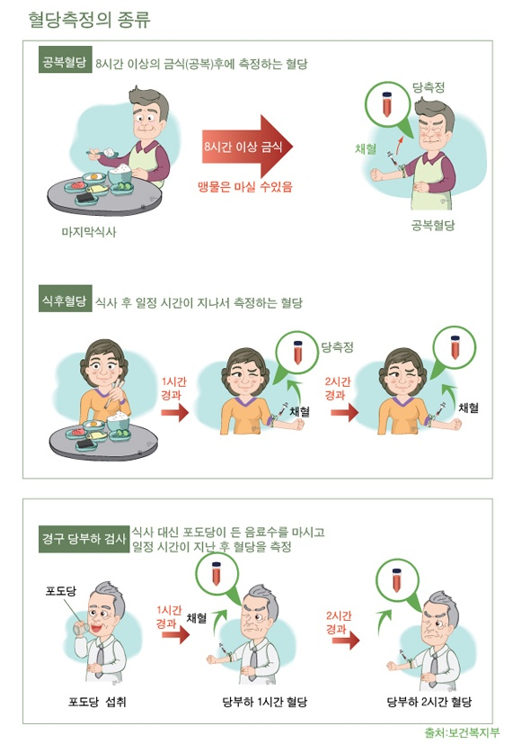
혈당 측정의 종류
1. 공복 시 혈당
(Fasting Blood Sugar; FBS)
100mg/dl 미만

Slide 14
혈당 측정의 종류
2. 식후 2시간 후 혈당
(Post Prandial 2hours; PP2hours)
140mg/dl 미만

Slide 15
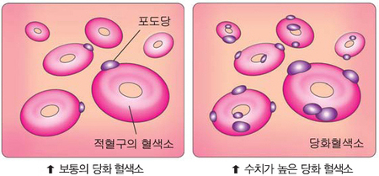
당화혈색소에 대하여…
  혈액 중에는 적혈구가 있고 그 안에는 산소를 운반하는
  혈색소(hemoglobin;Hb)가 있는데 오랫동안 혈당이 높아
  져 있으면 적혈구의 혈색소에 당이 달라붙게 되는데 이
  를 당화혈색소(HbA1c)라고 함.
  당화혈색소는 최근 2~3개월 동안 혈당이 평균적으로
  어느 정도 조절(4.3~5.6%, 정상)되는지를 알려줌

Slide 16
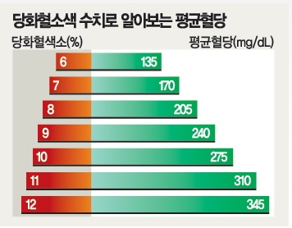

Slide 17
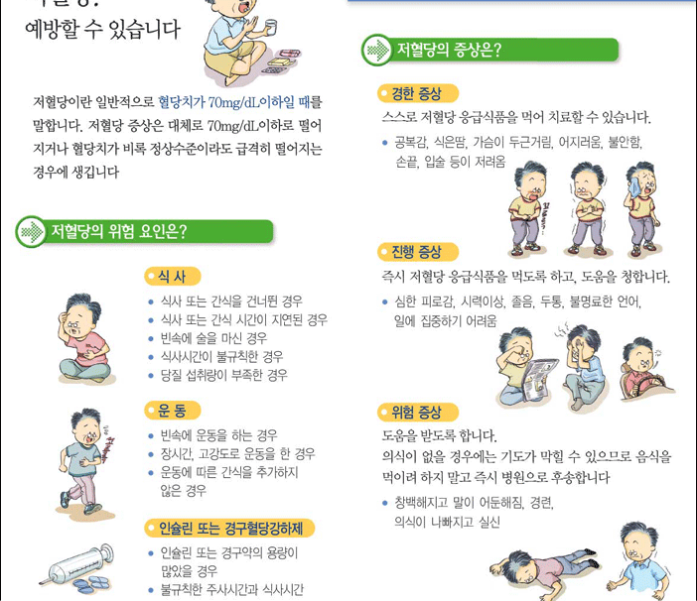
저혈당이란?
65

Slide 18
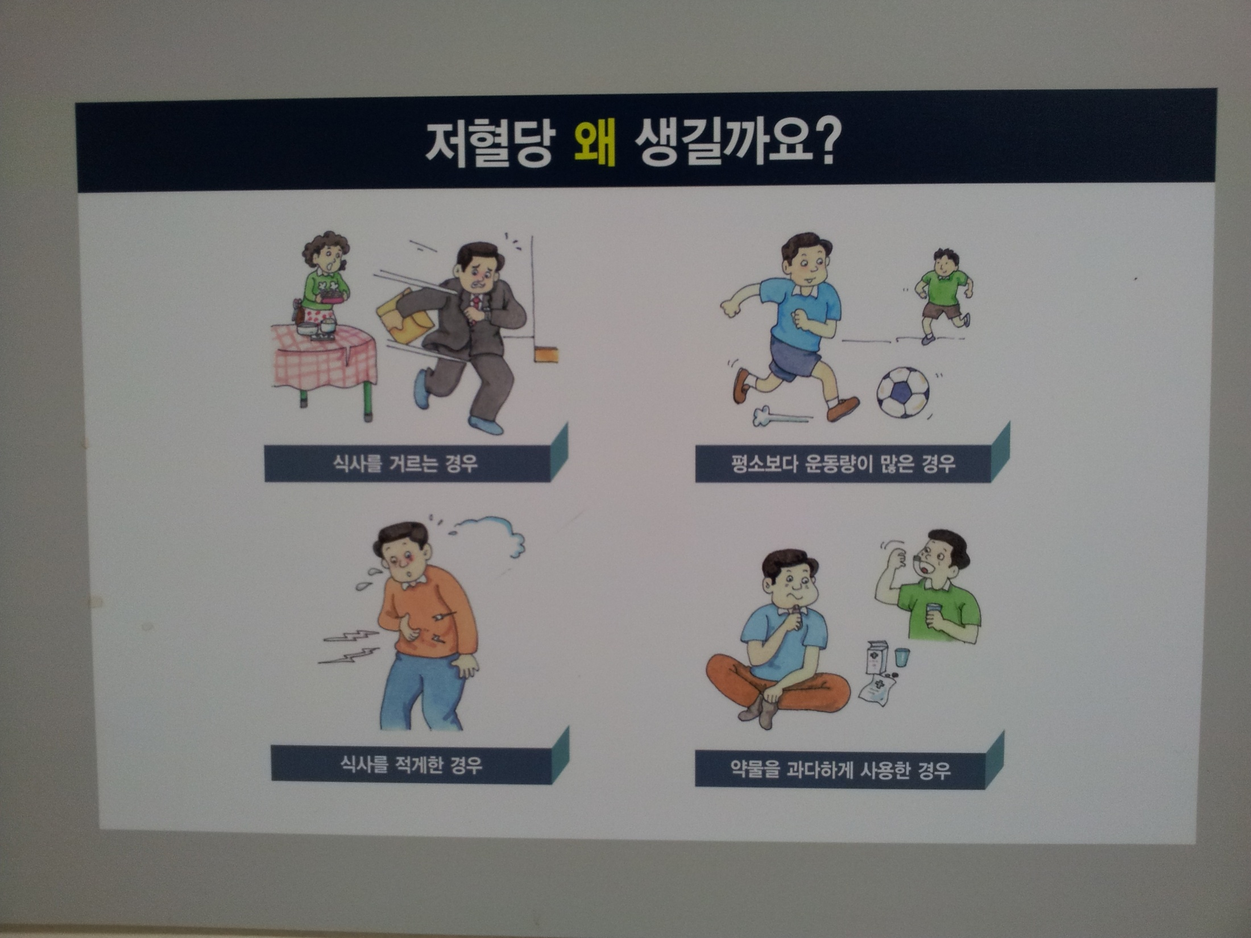

Slide 19
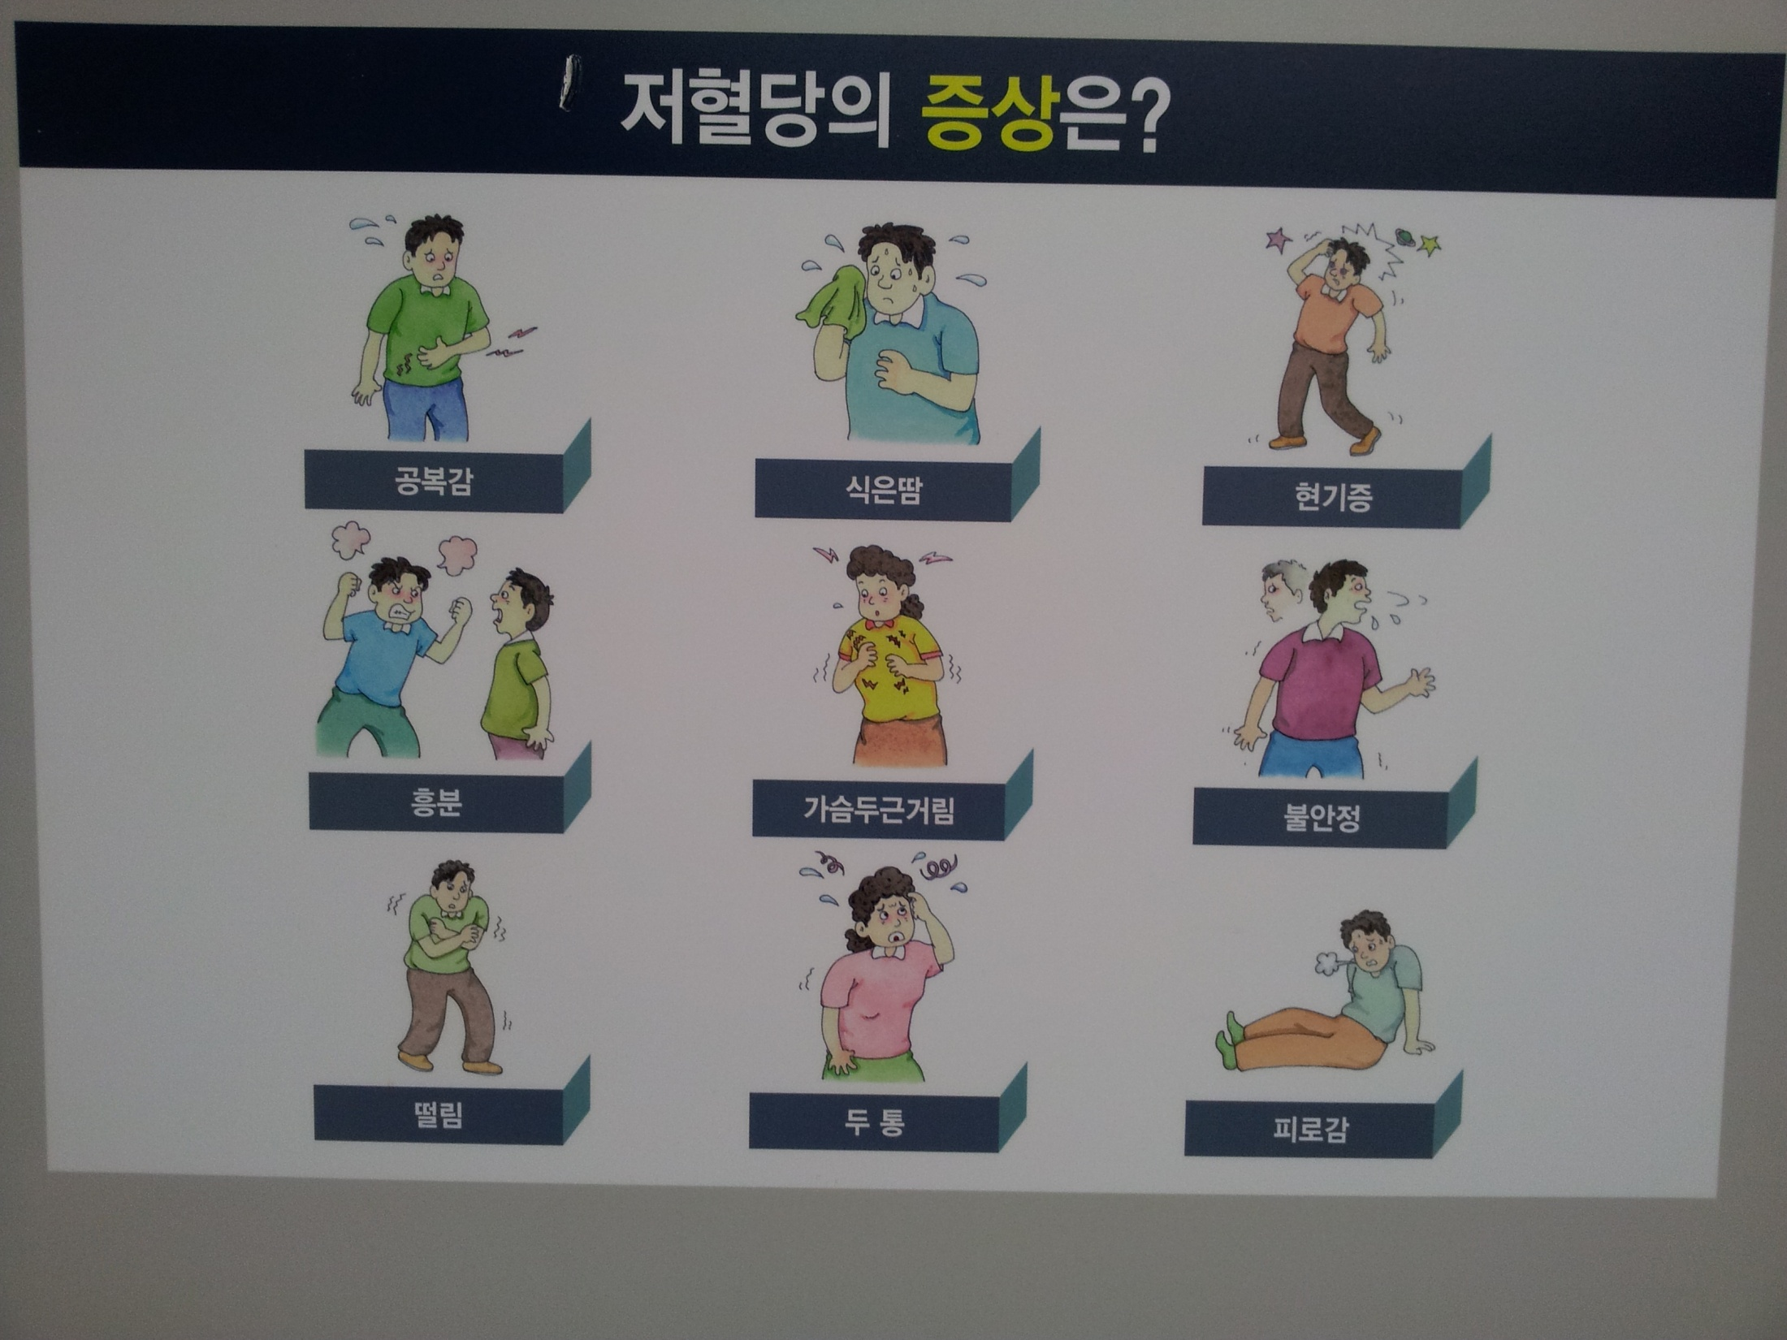

Slide 20

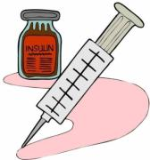
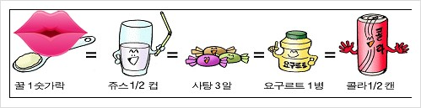
운동 시 발생하는 저혈당을 피하기 위해서는?
운동 시작할 때 혈당을 체크한다.
운동 전 인슐린 용량을 1~2단위 낮추거나 운동 30분당 10~15g의 당분을 섭취한다.
운동하는 동안 복부에 인슐린을 주사한다.
인슐린의 최고 작용시간에는 운동을 삼간다.
운동 전이나 운동 중간에 당분을 섭취한다.
저혈당의 증후나 증상을 잘 알고 있어야 한다.
혼자서 운동하는 것을 피한다.

Slide 21

당뇨병의 식사요법 지침
정상에 가까운 혈당을 유지한다
적절한 혈중지질농도를 유지한다.
적정체중을 유지한다.
합병증을 예방하거나 최대한으로 지연시킨다.
적절한 영양상태를 유지하게 한다.

Slide 22
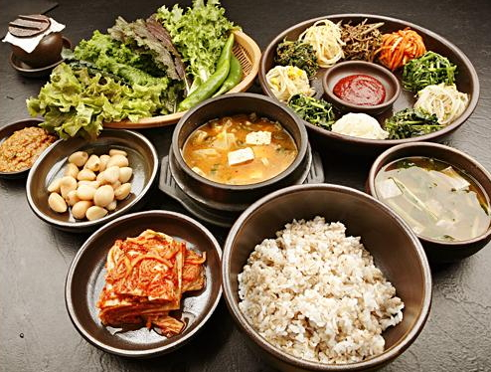
당뇨병의 치료
당뇨식은 병이 없는 건강인에게도
권장되는 식사 방법이므로
온 가족이 함께 참여할 수 있다.
식사요법
당뇨식 = 건강식 환자식

Slide 23
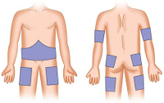
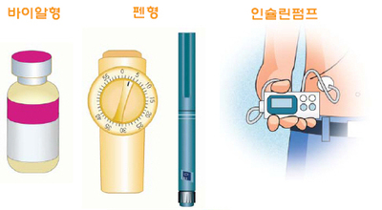
당뇨병의 치료
인슐린 직접 투여
<대상>
인슐린 생산이 불가한 제Ⅰ형 당뇨병
식이요법으로 조절이 되지 않으며, 약물로도 조절이 어려운 제Ⅱ형 당뇨병
<인슐린 주사 투여>
피부아래 지방층에 주사
투여부위는 자리를 바꿔가며 주사

Slide 24
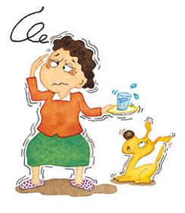
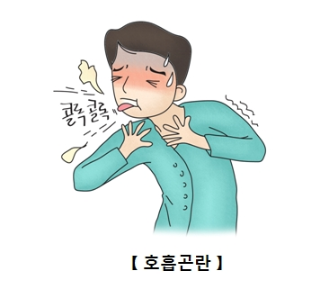
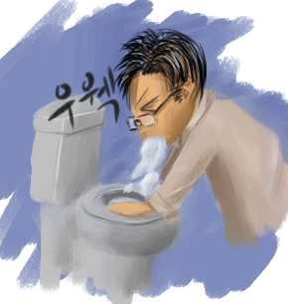
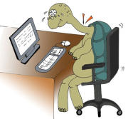
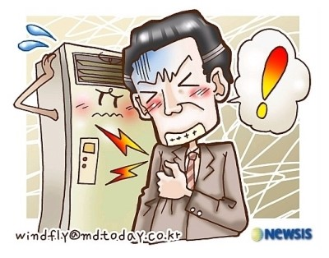
당뇨병의 치료
운동 중 즉시 운동을 중단해야 할 경우

Slide 25
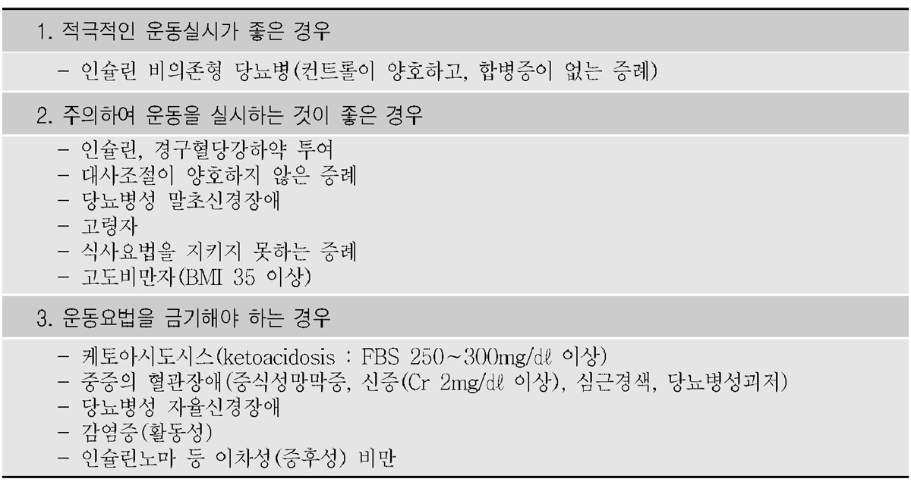
당뇨병 운동요법의 적응과 금기

Slide 26

당뇨병의 운동처방
운동종목
운동강도
  - 산보, 조깅, 맨손체조
  - VO2max 50%(LT레벨)
  - 50대까지 맥박 129/분 이하
  - 60∼70세까지 맥박 100/분 이하
지속시간
운동종목
  10∼30분(가능하면 1일 2회)
  3∼5일/주

Slide 27
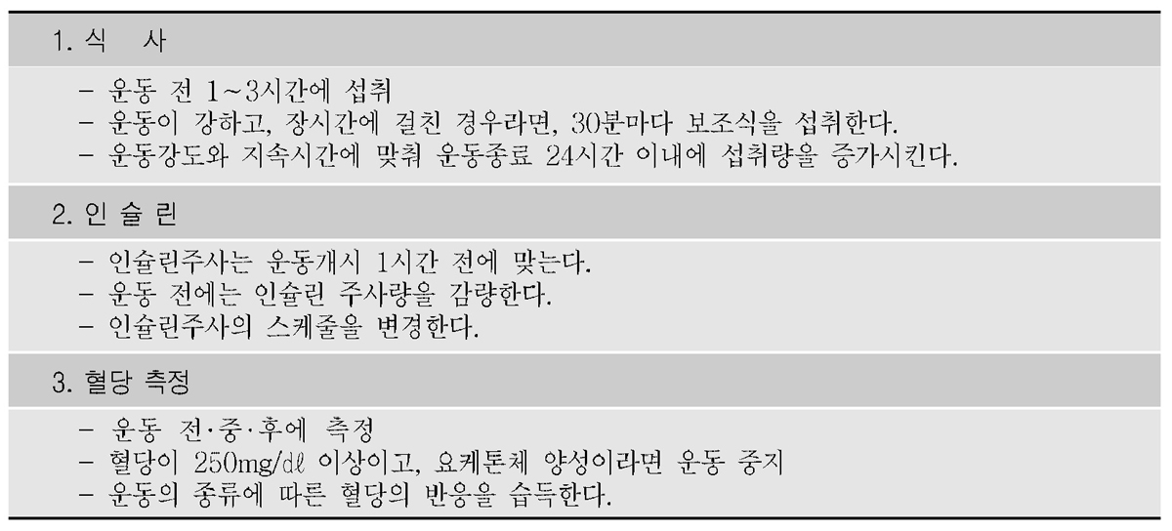
당뇨병환자의 운동시 주의점

Slide 28
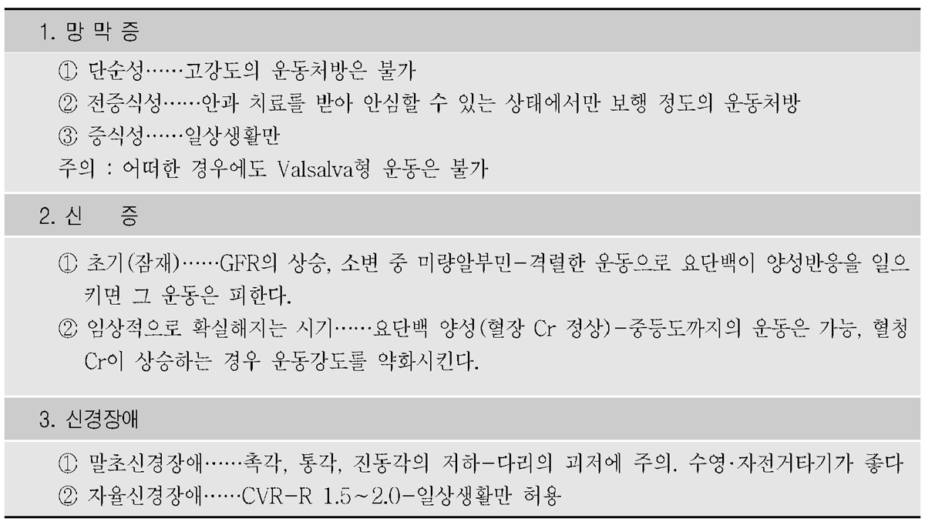
당뇨병성 3대 합병증과 운동적합성

Slide 29
운동을 하게 되면…
1. 인슐린 민감성(insulin sensibility) 증가
2. 당에 대한 저항성(당 내성) 향상

Slide 30
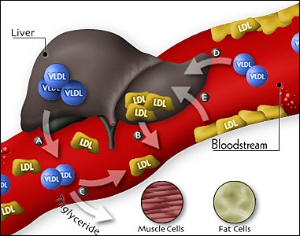
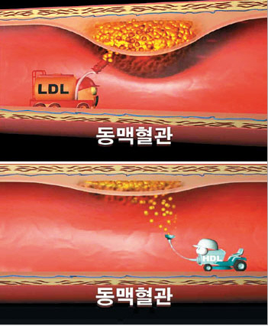
운동을 하게 되면…
3. 고지혈증(hyper lipidemia) 개선

Slide 31
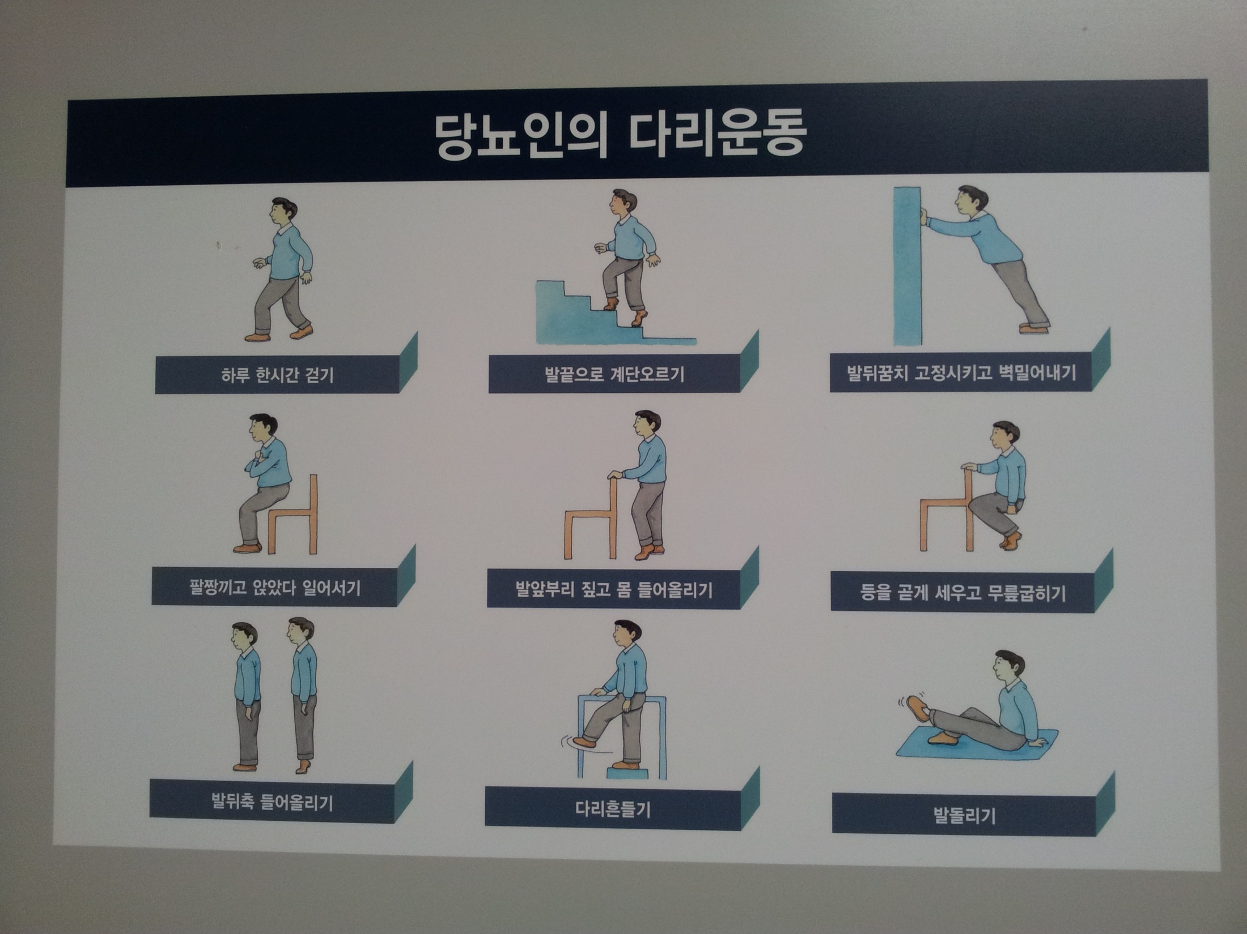

Slide 32
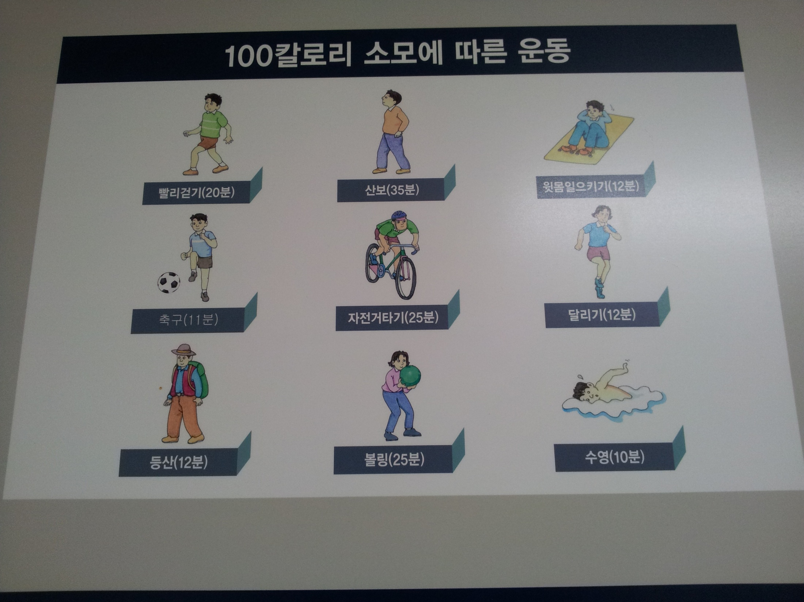

Slide 33
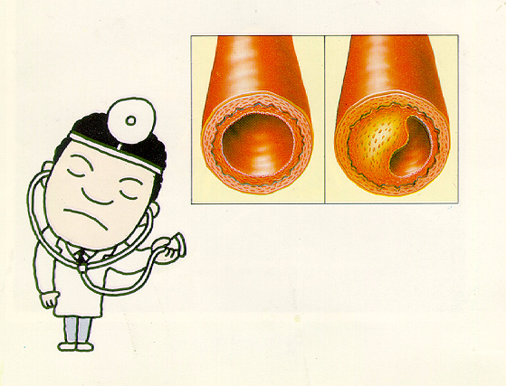
고지혈증

Slide 34
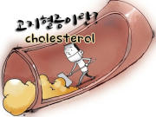
고지혈증(Hyperlipidemia)
혈중 콜레스테롤이나 TG의 증가 또는 HDL-C이 감소되어 동맥경화, 고혈압,심혈관계 질환 등의 위험률이 증가된 상태
이상지질혈증(Dyslipidemia)

Slide 35
고지혈증의 원인
1차성 고지혈증
  유전성
2차성 고지혈증
  포화지방산의 과도한 섭취
  비만, 과도한 음주, 운동부족
  당뇨병, 만성신부전증, 만성간질환
  갑상선 기능저하증
  스트레스
  연령 증가

Slide 36
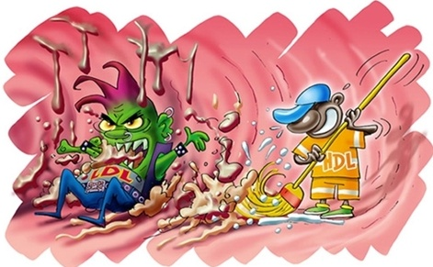
콜레스테롤
기능
  세포막의 형성, 비타민 D 합성
  성호르몬과 같은 호르몬의 재료
  담즙의 재료
음식
  계란 노른자, 붉은색 고기, 간
  오징어, 굴, 새우
  아이스크림, 크림치즈, 버터, 우유

Slide 37
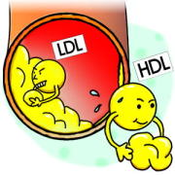
저밀도지단백콜레스테롤
(Low Density Lipoprotein Cholesterol; LDL-C)
간에서 조직세포로 총 콜레스테롤(Total Cholesterol; TC)의 60~80% 운반
동맥조직 내로 콜레스테롤을 운반
동맥내강을 좁히고 손상시켜 관상동맥질환 등을 초래

Slide 38

고밀도지단백콜레스테롤
(High Density Lipoprotein Cholesterol; HDL-C)
콜레스테롤이 충분히 축적되고 나면 간으로 가서 담즙으로 전환시켜 대변으로 배출시킴
LDL-C와 반대작용
심혈관 질환을 예방

Slide 40
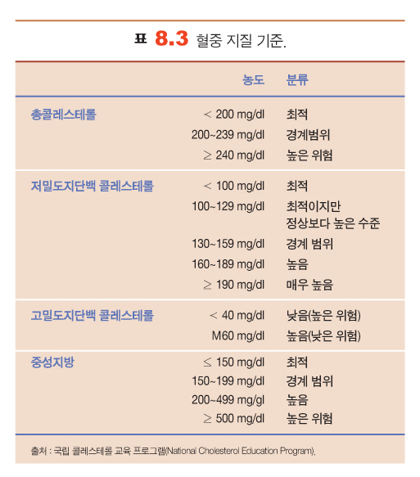
혈중지질 농도

Slide 41
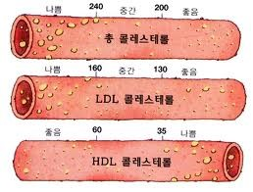
고지혈증 진단
40

Slide 42
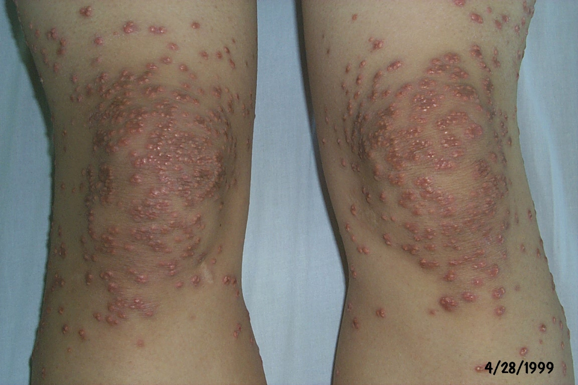
황색종(Xanthoma)
23세 여자, 제2형 당뇨병, 심한 고중성지방혈증

Slide 43
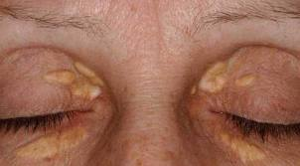
황색판종(Xanthelasma)

Slide 44
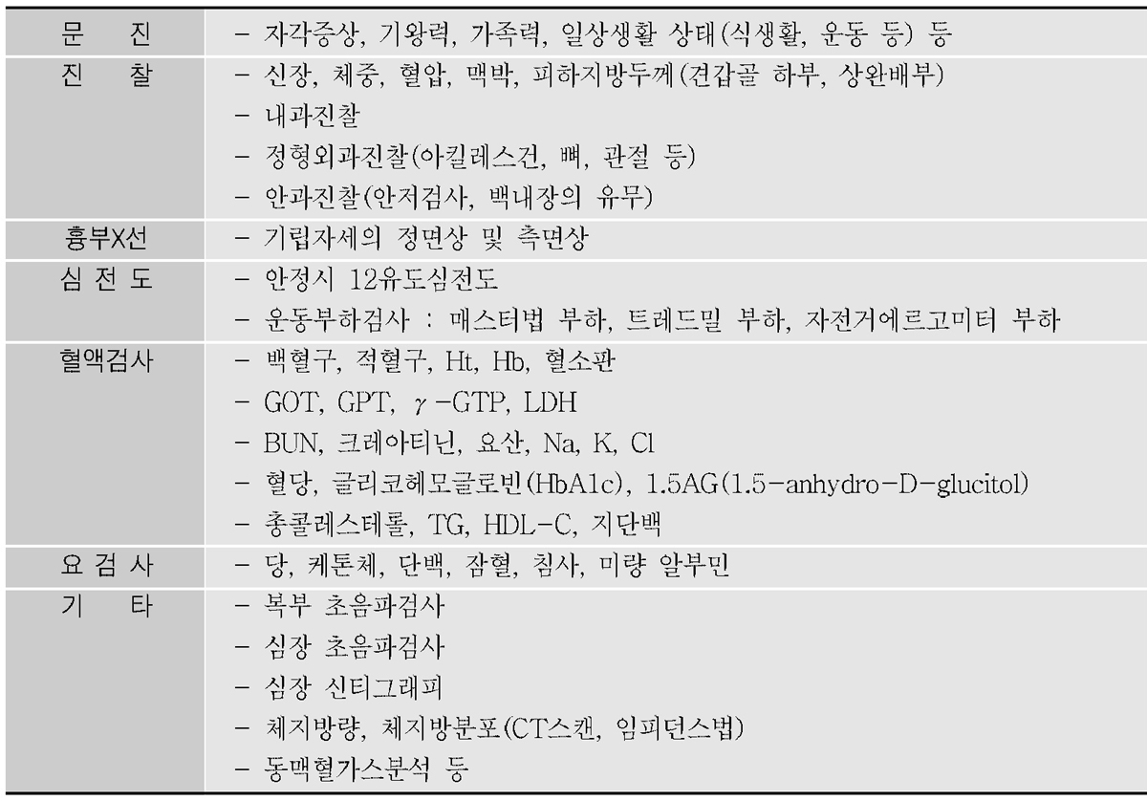
고지혈증의 메디컬 체크

Slide 45
고지혈증의 메디컬 체크
운동의 종류와 실시방법
  산보, 조깅, 맨손체조, 자전거 에르고미터, 수영 등 유산소 운동
  VO2max 50% 전후의 중등도 운동
  1회 30∼60분, 주 5일 이상
주의점
  식사요법의 병용
  금연
  알코올 제한
  운동에 적합한 복장 착용, 준비운동·정리운동 실시

Slide 46
고지혈증의 식사요법 지침
식사성 콜레스테롤이 간으로 들어오는 것을 감소시킨다.
  지방 섭취량을 줄인다.
  콜레스테롤 섭취량을 줄인다.
간의 콜레스테롤 합성을 줄인다.
  섭취에너지를 줄인다.
  식이섬유 섭취량을 증가시킨다.
콜레스테롤, 담즙산의 체외배설을 촉진한다.
  식이섬유 섭취량을 증가시킨다.

Slide 47
고지혈증의 식사요법
요소 | 기준
하루 섭취 에너지 | 표준체중×(25~35kcal)
3대 영양소 비율 | 단백질 15~20%(1~1.5g/kg)
 | 지방 20~25%
 | 탄수화물 55~65%
하루 섭취 콜레스테롤 양 | 200~300mg
하루 섭취 식이섬유 양 | 20~30g

Slide 48
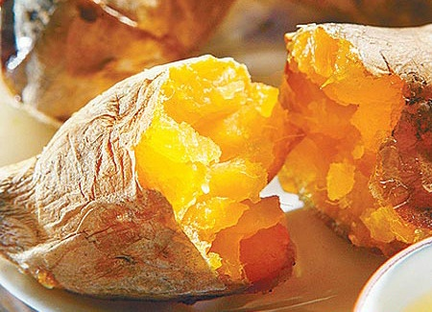
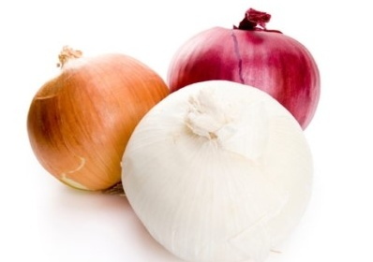
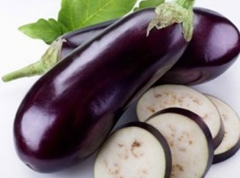
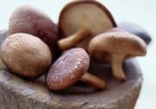
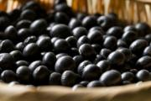
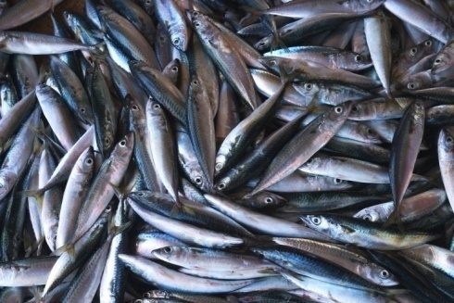
고지혈증에 좋은 음식

Slide 49
묻고 답하기

